Slide 1

Programa Crescer Saudável
Oficinas estaduais - Apoio à implementação
Ciclo 2019/2020

Slide 2
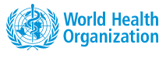

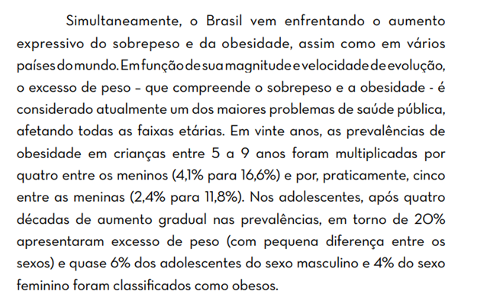
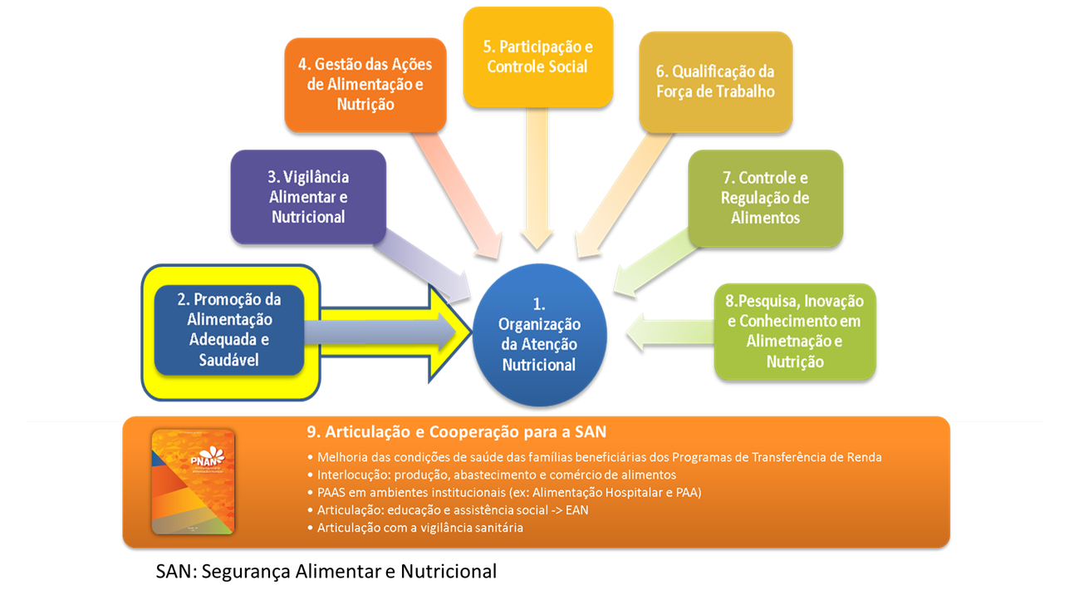
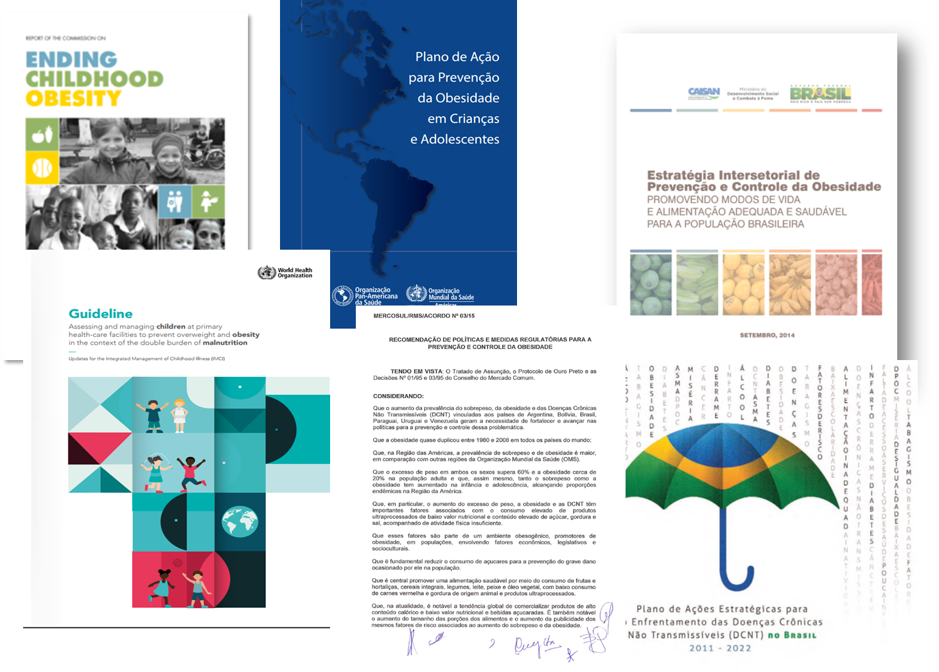

Propósito: Melhorar as condições de alimentação, nutrição e saúde da população brasileira, mediante promoção de práticas alimentares adequadas e saudáveis, vigilância alimentar e nutricional, prevenção e cuidado integral dos agravos relacionados à alimentação e nutrição.

Slide 3
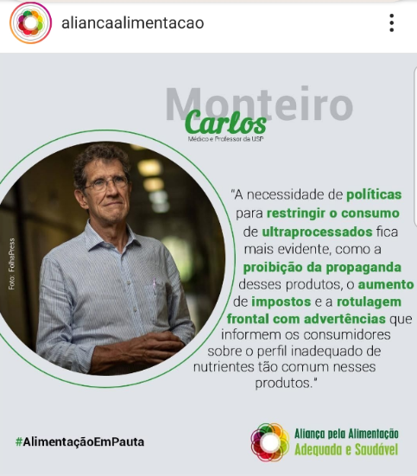
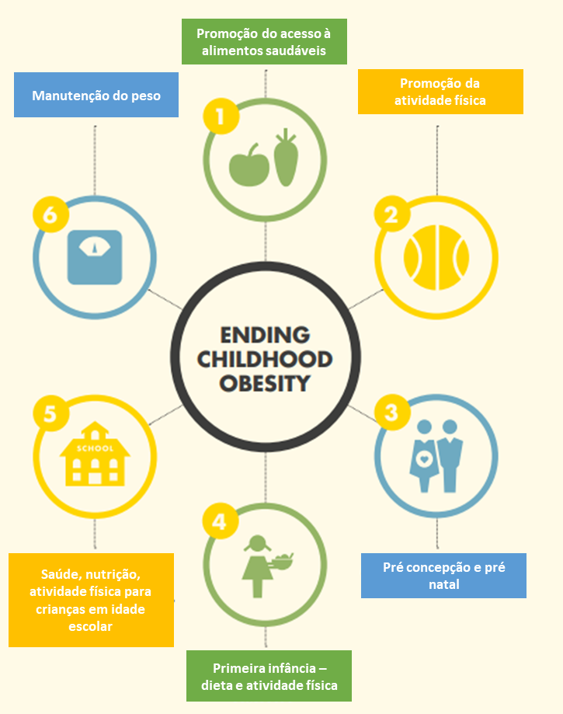

Recomendação da OMS aos países membros - Pacote de recomendações para abordar a obesidade infantil
https://apps.who.int/iris/bitstream/handle/10665/259349/WHO-NMH-PND-ECHO-17.1-eng.pdf?sequence=1&isAllowed=y

Slide 4
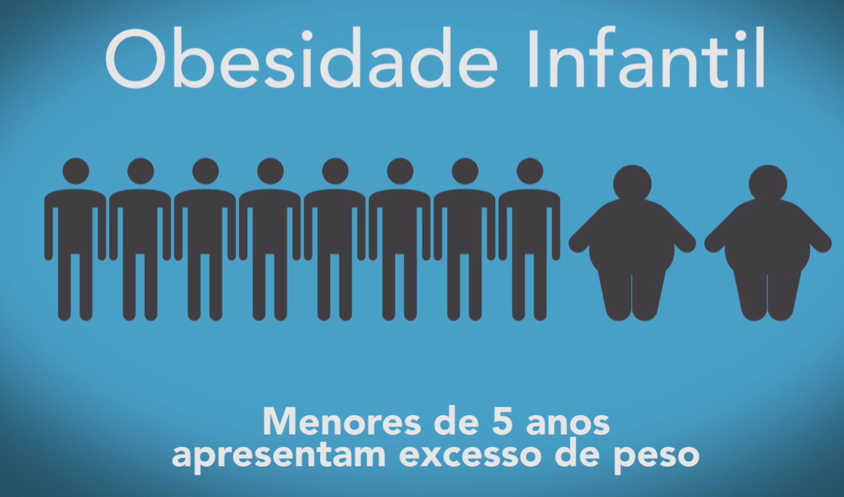
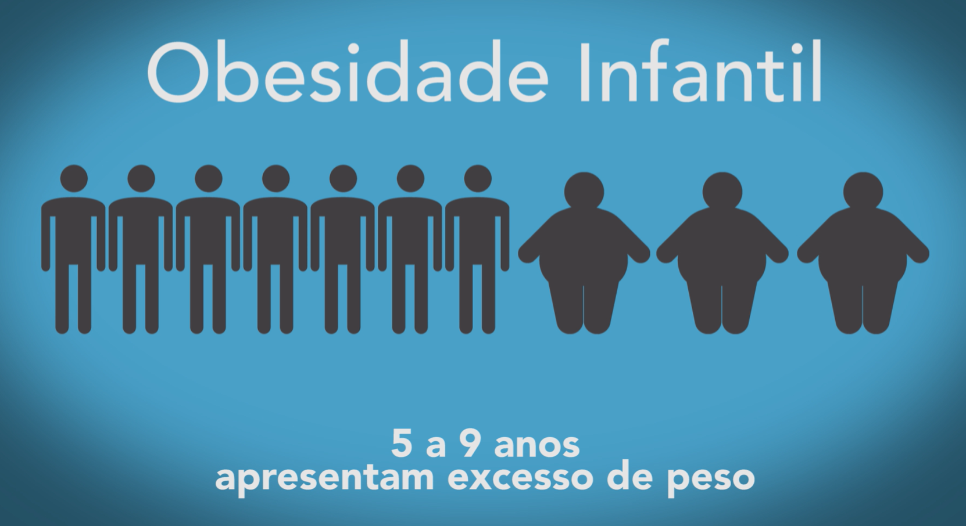
Cenário Nutricional
1 – Pesquisa Nacional de Demografia e Saúde. Dados 2006/7.
2 – Pesquisa de Orçamentos Familiares. Dados 2008/9.
3 – Estudo de Riscos Cardiovasculares em Adolescentes. Dados 2013/14.
4 – Sistema de Vigilância Alimentar e Nutricional. Sistema vigente na Atenção Básica. 2015. N:4.620.006 crianças

Slide 5
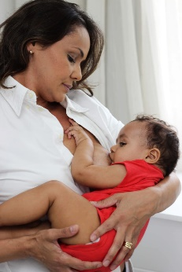
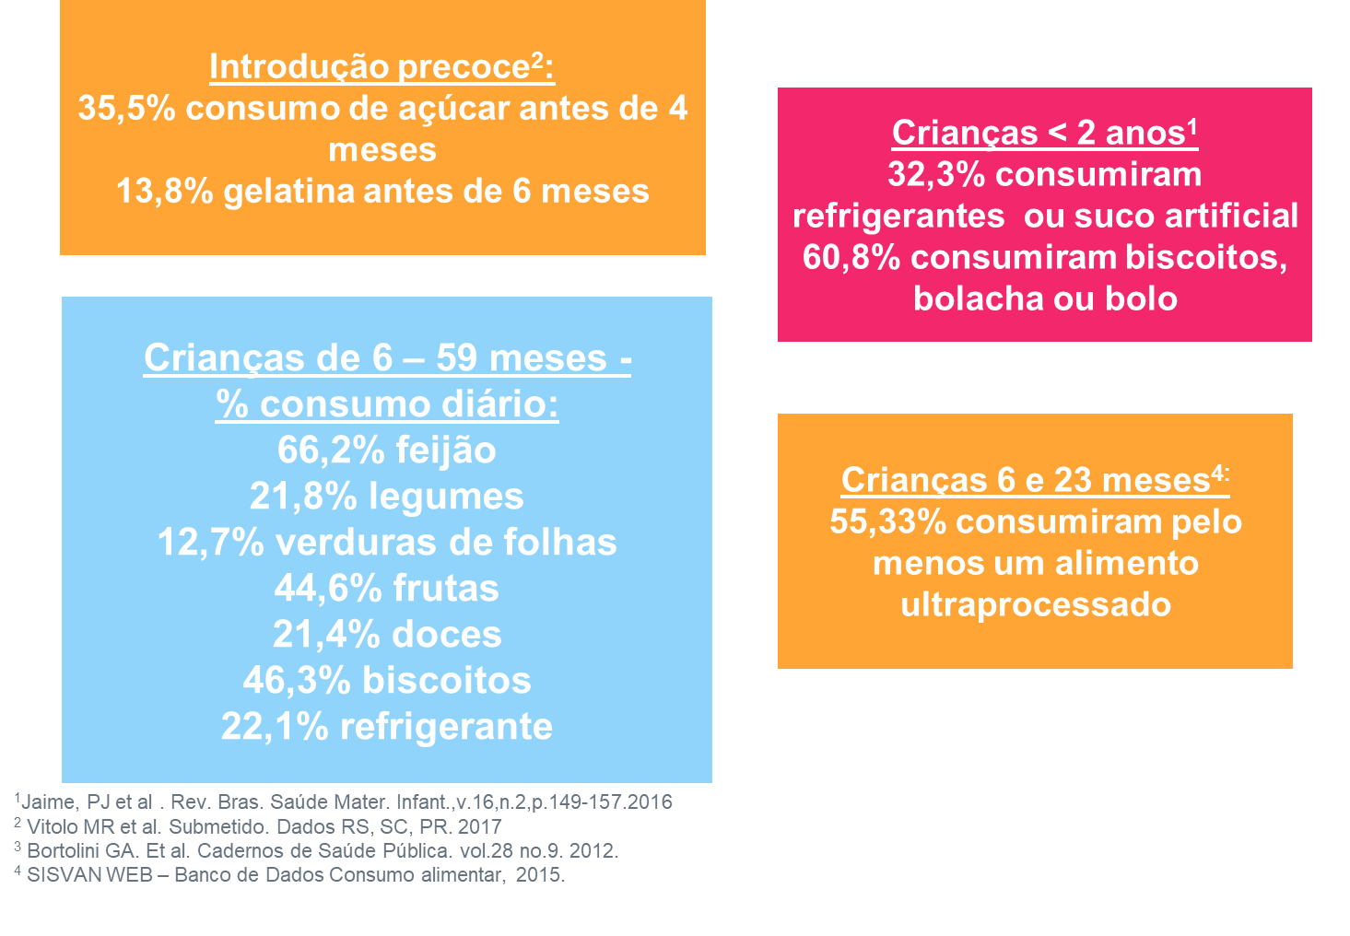
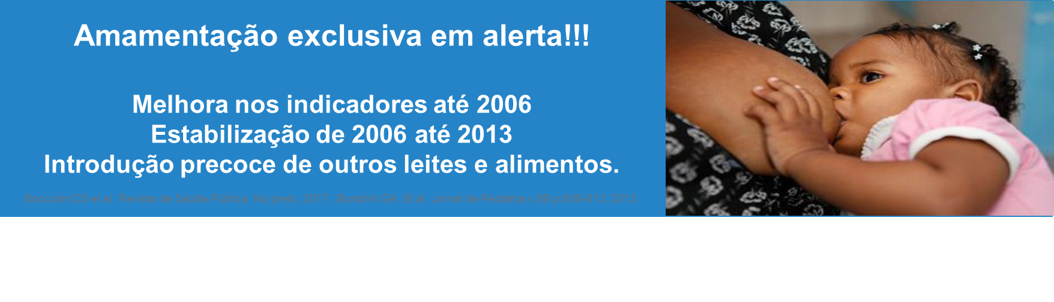
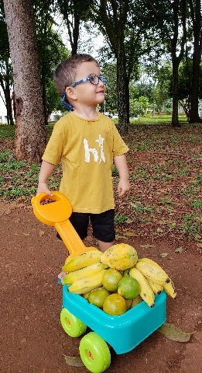
Cenário Alimentar

Slide 6
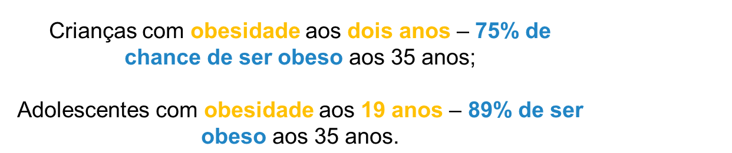
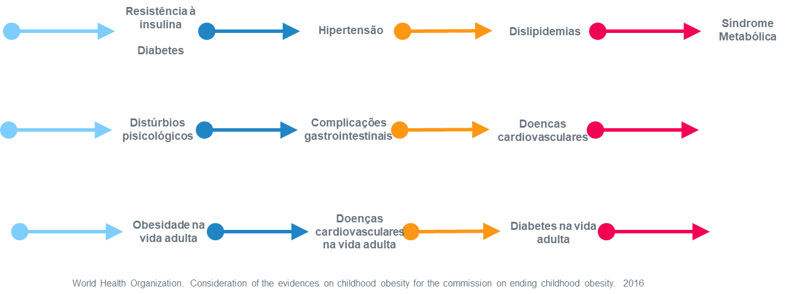
Projeção do impacto e Repercussões da obesidade na infância
Ward Z.J. Simulation of Growth Trajectories of Childhood Obesity into Adulthood. n engl j med 377;22 2017

Slide 7
Estado nutricional de crianças e adolescentes
4.826.158
Crianças menores de 5 anos avaliadas em 2018
8,9% das crianças estão com sobrepeso
7,0% das crianças estão com obesidade
4.138.344
Crianças de 5 a 9 anos avaliadas em 2018
16,1% das crianças estão com sobrepeso
8,4% das crianças estão com obesidade
4,8% das crianças estão com obesidade grave
14.211.068
Adolescentes avaliados em 2018
18,0% dos adolescentes estão com sobrepeso
8,4% dos adolescentes estão com obesidade
4,4% dos adolescentes estão com obesidade grave
Fonte: Sistema de Vigilância Alimentar e Nutricional – Sisvan. Módulo de relatórios públicos, extração realizada em junho de 2019.
Notes:
Inverter as cores

Slide 8


Marcadores de consumo alimentar em crianças
51.657 crianças menores de 6 meses avaliadas
20.850 crianças de 6 a 8 meses avaliadas
56% das crianças em aleitamento materno exclusivo
52% das crianças apresentaram introdução de alimentos na frequência recomendada

Slide 9
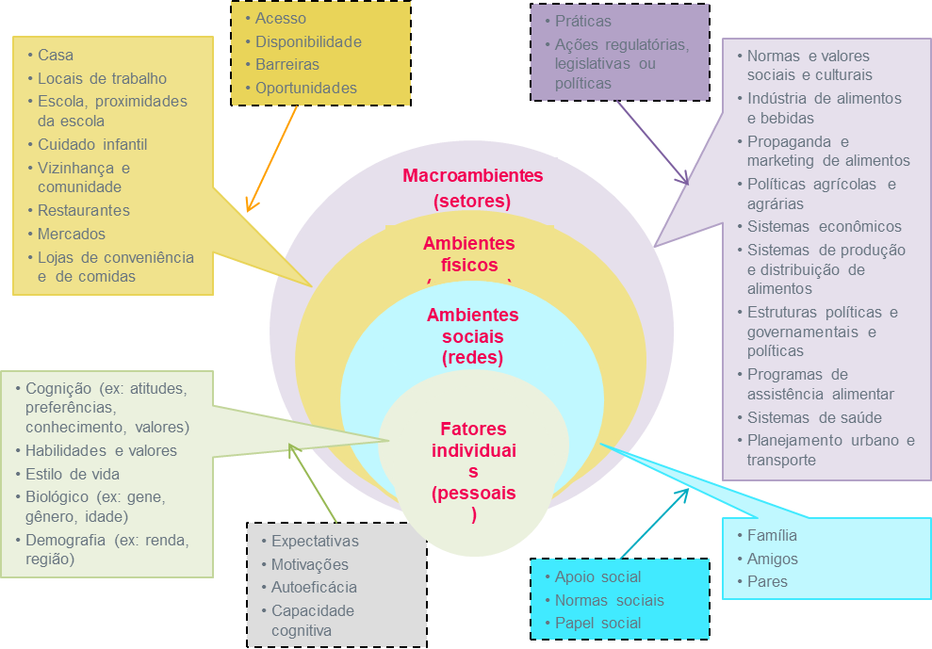
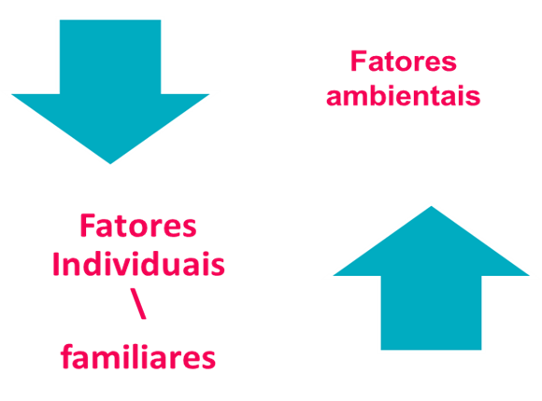
Fatores que influenciam a alimentação
Determinantes
Ambientes e comunidades de apoio são fundamentais para moldar as escolhas das pessoas e prevenir a obesidade.
A dieta das crianças e os hábitos de atividade física são influenciados pelo ambiente circundante.

Slide 10
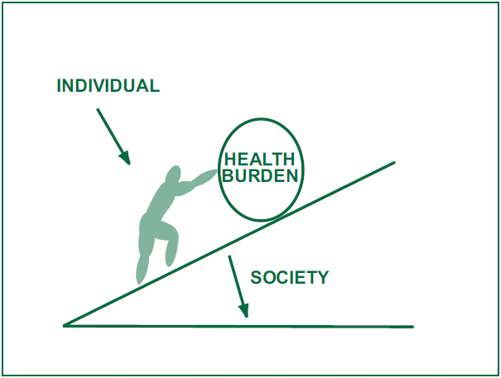
Foco da intervenção: indivíduo x ambiente
Influência de fatores sociais e ambientais no desenvolvimento da obesidade
Fonte: Obesity. House of commons health committee; 2004.
Notes:
10

Slide 11

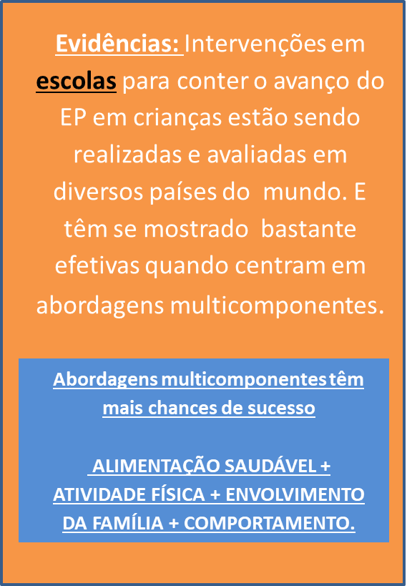
Agenda de prevenção e controle da obesidade infantil
VIGILÂNCIA ALIMENTAR E NUTRICIONAL – Diagnóstico e planejamento de ações.
MEDIDAS REGULATÓRIAS – RNF; Taxação de bebidas açucaradas; Publicidade e Ambiente Escolar.
GUIAS ALIMENTARES – Diretrizes nacionais de PAAS para a População Brasileira e Crianças Menores de 2 anos.
ESTRATÉGIA AMAMENTA E ALIMENTA BRASIL – Promoção do AM e da AC saudável para crianças menores de 2 anos.
ALIMENTAÇÃO ADEQUADA E SAUDÁVEL PARA A EQUIPE MULTIPROFISSIONAL - Na Cozinha com as Frutas, Legumes e Verduras; Instrutivo: Metodologias de trabalho em grupo das ações de alimentação e nutrição na Atenção Básica; Desmistificando dúvida sobre alimentação e nutrição.
COMUNICAÇÃO EM REDES SOCIAIS - www.saude.gov.br/saudebrasil
EAN NAS ESCOLAS - Parceria com a UERJ para elaboração de livros e vídeos sobre alimentação saudável.
EDUCAÇÃO PERMAMENTE – AVASUS (Curso sobre prevenção da OI); CNPQ – Cursos de extensão e pesquisa em todos os estados; UNASUS (especialização, aperfeiçoamento e extensão em prevenção e controle da obesidade).

Slide 12

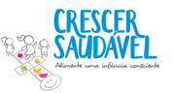
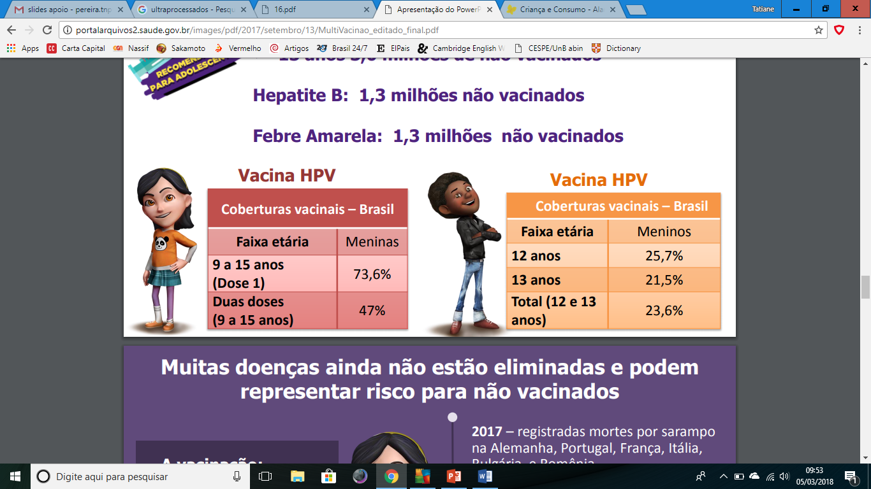
Crescer Saudável – Estratégia para prevenção e controle da obesidade infantil no âmbito do PSE
Consiste em um conjunto de ações articuladas para garantir o adequado acompanhamento do crescimento e desenvolvimento na infância, com vistas a prevenir, controlar e tratar a obesidade infantil.
Trata-se de uma agenda do SUS onde está necessariamente incluída a realização de articulação intersetorial no território, tendo em vista a complexidade dos determinantes da obesidade.
Estas ações abrangem os cuidados relativos à alimentação e nutrição voltados à promoção e proteção da saúde, diagnóstico e tratamento da obesidade, promoção da alimentação adequada e saudável, incentivo à prática corporal e de atividade física e por ações voltadas à mudança de comportamento.

Slide 13
Programa Crescer Saudável
Ciclo 1 – 2017/2018
Portarias 2.706/2017 e 3.662/2018 Lista os Municípios que finalizaram a adesão ao PSE para o ciclo 2017/2018 e os habilita ao recebimento do teto de recursos financeiros pactuados em Termo de Compromisso e repassa recursos financeiros para Municípios prioritários para ações de prevenção da obesidade infantil com escolares.

Slide 14
Municípios prioritários:
População acima de 30 mil habitantes
Cobertura do SISVAN maior que 10% em 2015 e
Prevalência de excesso de peso maior que 20% em 2015 em crianças < 10 anos
As ações de prevenção da obesidade serão acompanhadas pelos sistemas de monitoramento da Atenção Básica.
Repasse total de R$ 36.150.000,00
548 municípios

Slide 15
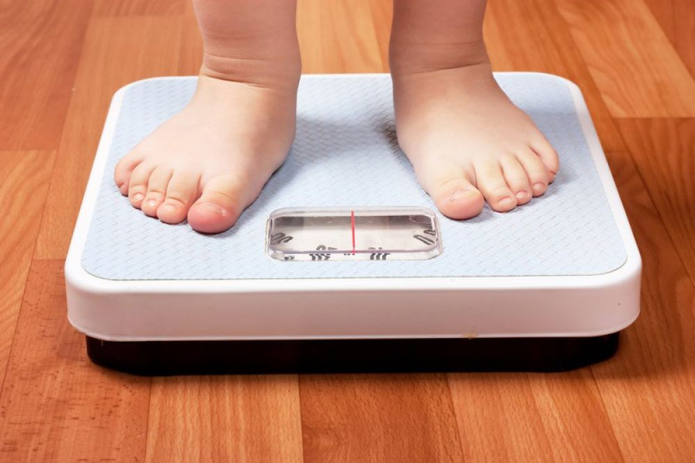
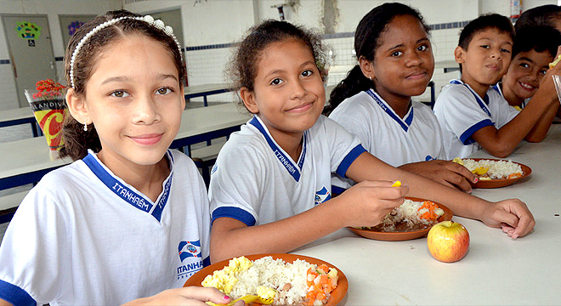
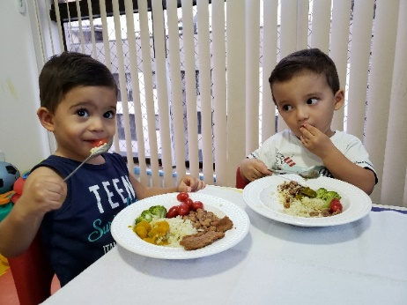

Pilares do Programa Crescer Saudável
Metas
Promoção da Alimentação Saudável
5% das crianças menores de 10 anos com registro de acompanhamento de consumo alimentar no SISVAN;
Promoção da Atividade Física
Vigilância Alimentar
50% das escolas pactuadas no PSE tendo realizado atividade coletiva sobre promoção da alimentação adequada e saudável (PAAS) e práticas corporais e atividade física;

Slide 16
Resultados no primeiro ciclo – 2017 / 2018
2. 50% das escolas pactuadas no PSE tendo realizado atividade coletiva sobre PAAS e práticas corporais e atividade física: 10,94% (60 municípios) informaram ter realizado ações de PAAS. Apenas 2,75% (15 municípios) informaram a realização de ações de PCAF e lazer nas escolas. Somente 9 municípios realizaram ambas as ações (1,64%).
5% das crianças menores de 10 anos com registro de acompanhamento de consumo alimentar no Sisvan: 24,2% dos municípios, ou seja, 133 municípios registraram, no mínimo, 5% de marcadores de consumo alimentar em crianças menores de 10 anos.

Slide 17
23,5% das crianças estavam com excesso de peso (497.098).
2. Aumento do registro dos dados de consumo alimentar (185.754) por meio do CS contribuiu para observar as seguintes prevalências no Brasil:
O percentual de crianças que consumiram bebidas adoçadas no dia anterior ao atendimento, foi de 32,81% em crianças com idade entre 6 e 23 meses, 64,08% em crianças com idade entre 2 a 4 anos e 68,03% em crianças de 5 a 9 anos;
O percentual de crianças que consumiram frutas no dia anterior ao atendimento, foi de 79,35% em crianças com idade entre 2 a 4 anos e 72,22% em crianças de 5 a 9 anos.

Slide 18
Nova proposta segundo ciclo – 2019 / 2020
repactuação das metas;
expansão do programa para novos municípios;
atualização dos processos de interoperabilidade entre os sistemas de informação para propiciar monitoramento das metas;
reforço ao apoio institucional para garantir a implementação do programa.

Slide 19
Eixos prioritários do programa
Ciclo 2019 / 2020
vigilância nutricional,
promoção da alimentação adequada e saudável,
incentivo às práticas corporais e de atividade física,
ações voltadas para oferta de cuidados para as crianças que apresentam obesidade, a serem realizadas na Atenção Básica.

Slide 20
Ação 1 - Avaliar o estado nutricional (peso e altura) das crianças menores de 10 anos.
Meta | Indicadores | Fórmula de cálculo | Fonte
Realizar a avaliação do estado nutricional de todas as crianças da educação infantil e ensino fundamental I de escolas do PSE do ciclo 2019/2020. | Numero de crianças menores de 10 anos com avaliação de estado nutricional no município. | nº de crianças menores de 10 anos com estado nutricional avaliado no ano corrente no Sisvan. | SISVAN Censo escolar (INEP)

Slide 21

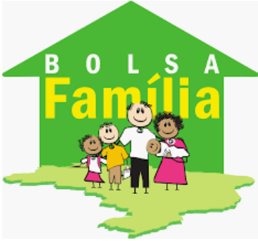

Como deve ser registrado
O registro dos dados de peso e altura podem ser realizados no Sistema de Vigilância Alimentar e Nutricional (Sisvan); no Sistema de Informação em Saúde para a Atenção Básica (Sisab), por meio das fichas de atendimento individual, atividade coletiva e/ou visita domiciliar e territorial; ou ainda, para as crianças beneficiárias do Programa Bolsa Família, no Sistema de Gestão do Programa Bolsa Família na Saúde.
Os dados antropométricos registrados nos sistemas citados são integrados nos relatórios de estado nutricional do Sisvan.

Slide 22
Ação 2 - Ofertar atividades coletivas de promoção da alimentação adequada e saudável para as crianças matriculadas na Educação Infantil e Ensino Fundamental I nas escolas que participam do PSE no seu município.
Ação 3 - Ofertar atividades coletivas de promoção das práticas corporais e de atividade física para as crianças matriculadas na Educação Infantil e Ensino Fundamental I nas escolas que participam do PSE no seu município.

Slide 23
Meta | Indicadores | Fórmula de cálculo | Fonte
Realizar no mínimo 4 atividades coletivas na temática de promoção da alimentação adequada e saudável, por escola incluída no PSE, no primeiro ano do ciclo. | Percentual de escolas pactuadas no PSE que realizaram, no mínimo, 4 atividades coletivas de promoção da alimentação adequada e saudável. | nº de escolas pactuadas no PSE que realizaram, no mínimo, 4 atividades coletivas de promoção da alimentação adequada e saudável / nº de escolas pactuadas no PSE * 100. | Sisab
Realizar no mínimo 4 atividades coletivas na temática de promoção das práticas corporais e atividades físicas**, por escola incluída no PSE, no primeiro ano do ciclo. | Percentual de escolas pactuadas no PSE que realizaram, no mínimo, 4 atividades coletivas de práticas corporais e atividades físicas. | nº de escolas pactuadas no PSE que realizaram, no mínimo, 4 atividades coletivas de práticas corporais e atividades físicas / nº de escolas pactuadas no PSE * 100. | Sisab

Slide 24
Como deve ser registrado
As atividades coletivas de promoção da alimentação adequada e saudável devem ser registradas na ficha de atividade coletiva do E-Sus AB.
Na ficha, é importante registrar:
CNS do profissional responsável;
CBO;
Data;
Turno;
Programa Saúde na Escola (educação/saúde);
nº do INEP (escola/creche);
Número de participantes;
Atividade (Educação em Saúde; Atendimento em grupo; Avaliação/Procedimento Coletivo; Mobilização Social);
Público-alvo (faixa etária);
Temas para Saúde: Alimentação Saudável ou Práticas em Saúde: Práticas Corporais e Atividade Física.

Slide 25
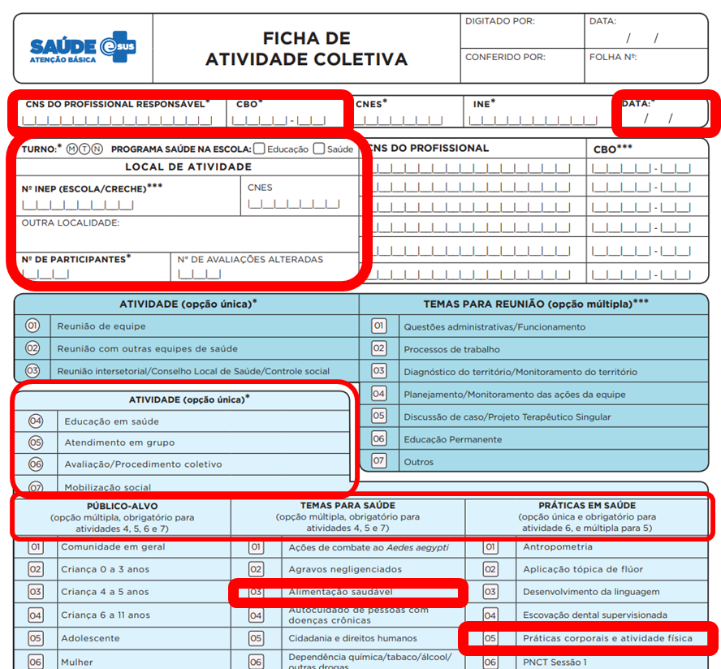

Slide 26
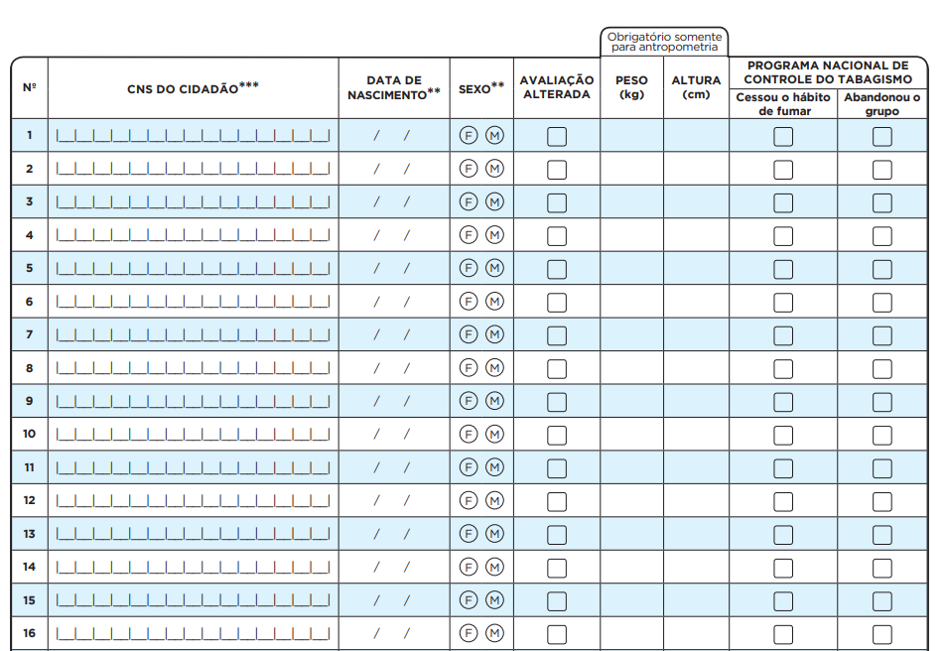

Slide 27

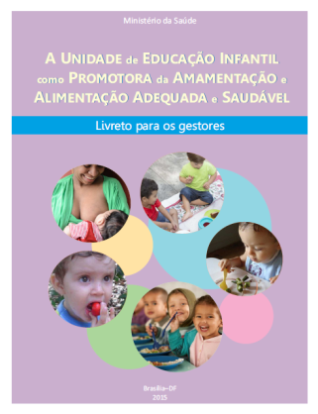

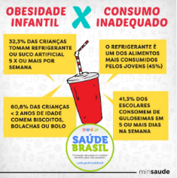



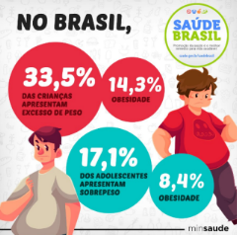

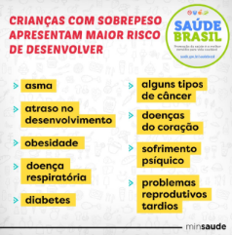

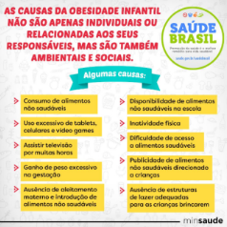

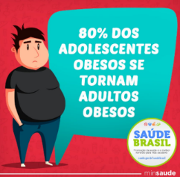
Portal
Saúde Brasil

Slide 28
Ação 4 - Atender as crianças* identificadas com obesidade por meio de intervenção e cuidado na rede de atenção básica à saúde do município.
Realizar atendimento individual nas crianças da Educação Infantil e Ensino Fundamental I identificadas com obesidade. | Número de atendimentos individuais para a condição avaliada obesidade na população de crianças da Educação Infantil e Ensino Fundamental I com obesidade | Total de atendimentos individuais para crianças matriculadas na Educação Infantil e Ensino Fundamental I com obesidade realizados por médicos, enfermeiros e nutricionistas / População de crianças matriculadas na Educação Infantil e Ensino Fundamental I das escolas pactuadas * Coeficiente de prevalência de obesidade do município no SISVAN ou prevalência segundo a POF. | Sisab IBGE Sisvan POF

Slide 29
Sisvan 2018 mostra:
Em crianças menores de 5 anos de idade
278.529 casos de obesidade diagnosticados.
Em crianças com idade entre 5 e 10 anos
285.345 casos de obesidade diagnosticados;
161.681 casos de obesidade grave diagnosticados.
Para esta ação, poderiam ser encaminhadas para o acompanhamento individual, 725.555 crianças.
Acesso à lista pelo Relatório individualizado do Sisvan (acesso restrito).
sisaps.saude.gov.br/sisvan

Slide 30
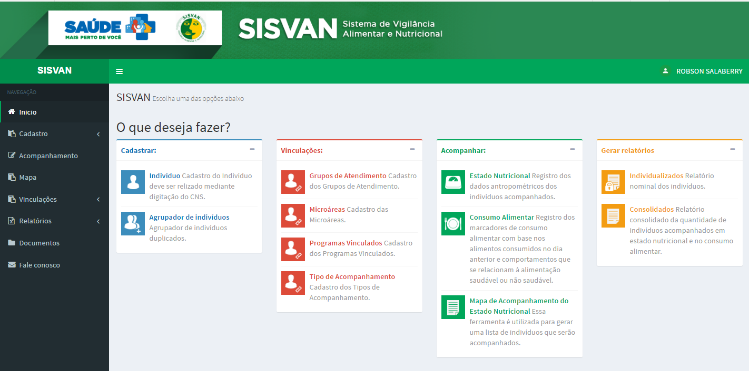
Versão 3.0 – Acesso Restrito

Slide 31
Como deve ser registrado
A intervenção e cuidado das crianças identificadas com obesidade deve ser registrada na ficha de atendimento individual do E-Sus AB.
Na ficha, é fundamental registrar:
a) CNS do profissional de saúde;
b) CNS do cidadão, data de nascimento, sexo da criança identificada com obesidade a ser atendida;
b) peso e altura (avaliação antropométrica);
c) problema/condição avaliada: obesidade ou CIAP ou CID 10
d) conduta/desfecho.

Slide 32
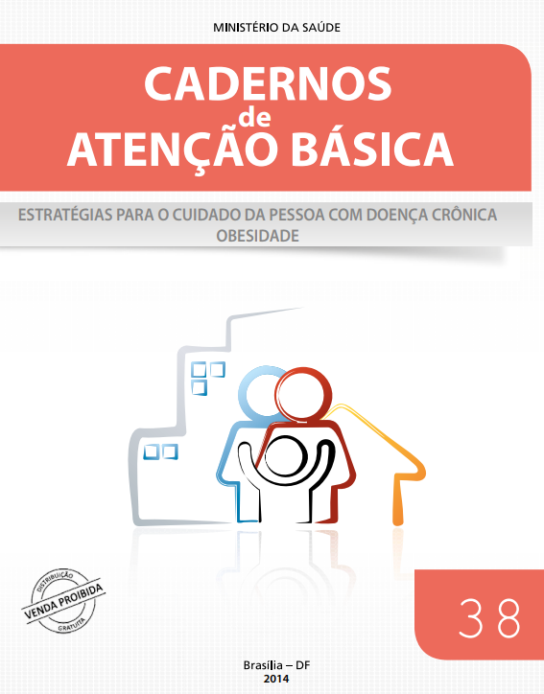
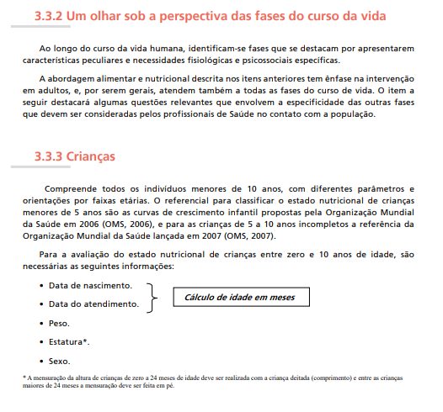
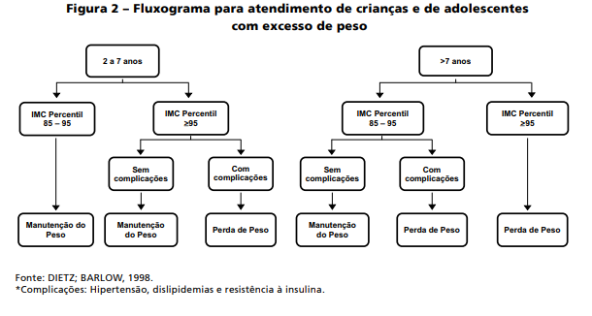
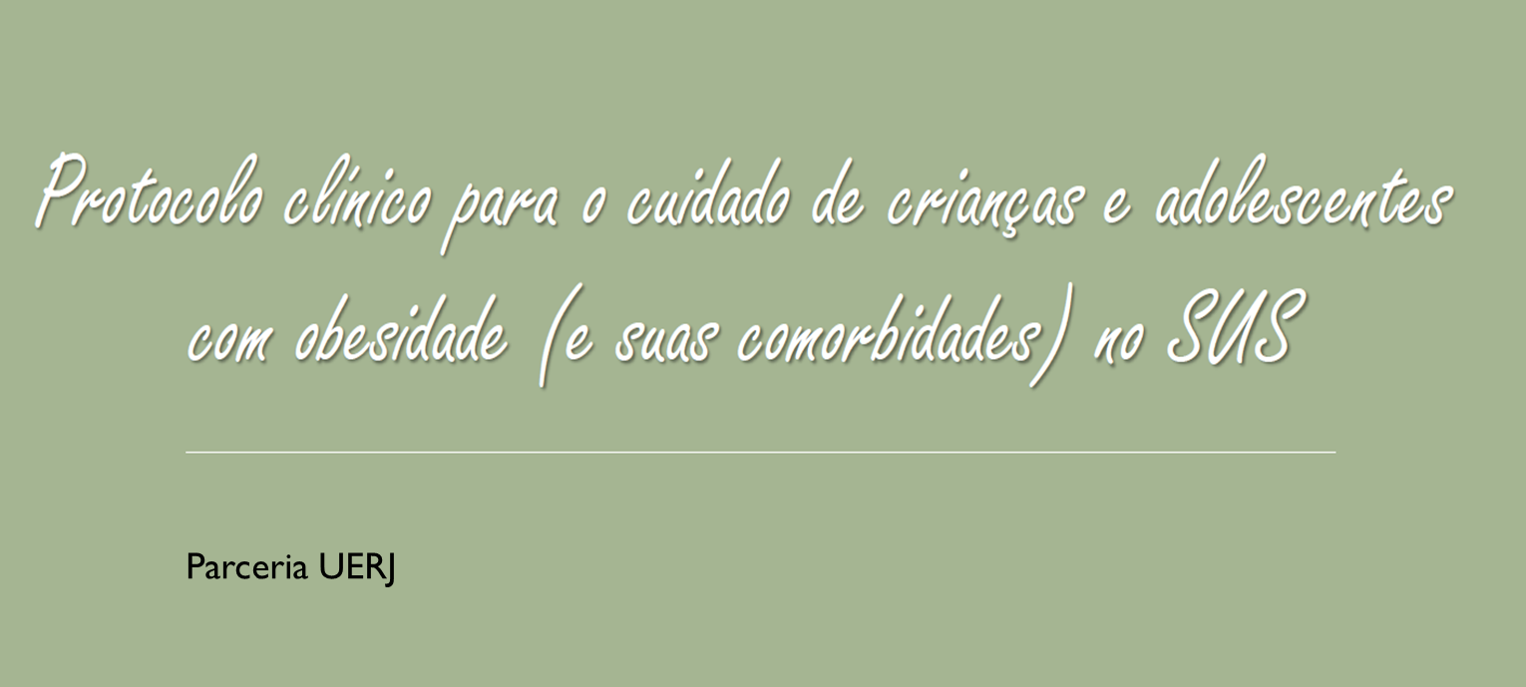
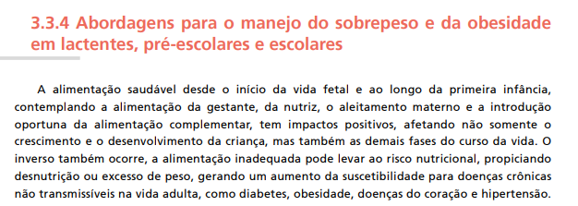

Slide 33
A avaliação do cumprimento de metas será aplicada a cada um dos indicadores e levará em conta a seguinte graduação
Cumprimento da meta (%) | Valor a ser repassado (%)
76 a 100 | 100
51 a 75 | 75
26 a 50 | 50
1 a 25 | 25
< 1 | 0

Slide 34
Como apoiar os municípios na implementação das ações do Programa Crescer Saudável?
Avaliação do estado nutricional
Atividades coletivas de promoção da alimentação adequada e saudável
Atividades coletivas de promoção da atividade física e práticas corporais
Cuidado das crianças com obesidade na APS

Slide 35
Obrigada!
61 - 33159036

